Slide 1
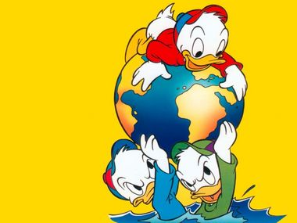
أدخلوا إلى موقع الطفولة على صفحة الدرس الثاني والثالث، فقد أرفقت لكم مهمة تتطلّب الإجابة عن الأسئلة المطلوبة، ثمّ اضغطوا بعد الانتهاء من الحل على الكلمة «submit»
اضغط هنا

